Slide 1
Vold, trusler og krænkende handlinger –
Hvordan hjælper vi ansatte med megen kundekontakt?
Tirsdag den 22. oktober 2019
BAU Transport og Engros´ Årskonference 2019
Eva Thoft, konsulent, Cand. Techn. Soc., MPO
eth@teamarbejdsliv.dk
mobil: 2091 7417

Slide 2
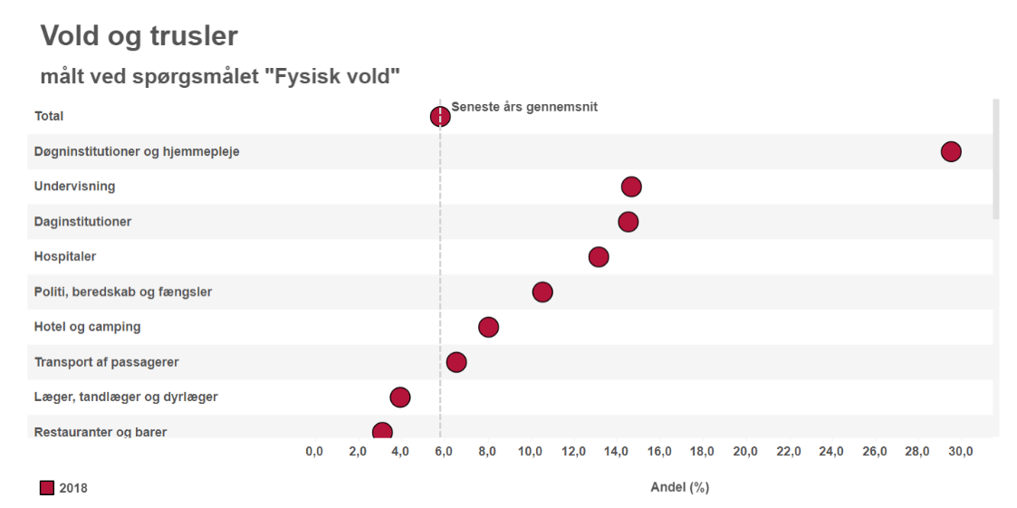
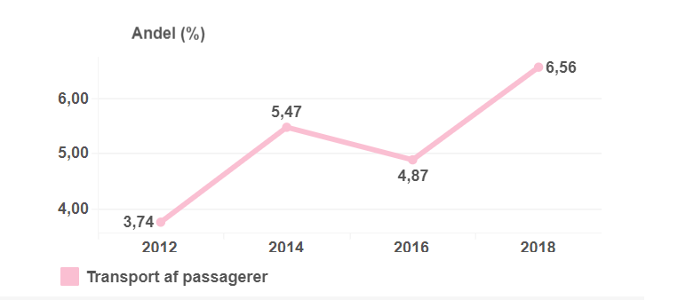
Hvilket problem står vi overfor - VOLD?
Kilde: Arbejdsmiljø og helbred i Danmark, Det Nationale Forskningscenter for Arbejdsmiljø
Notes:
Lønmodtagernes egen vurdering
Spørgeskema hvert andet år: 2012 – 2020, 2018: 65000, 60,2 i svarprocent

Slide 3
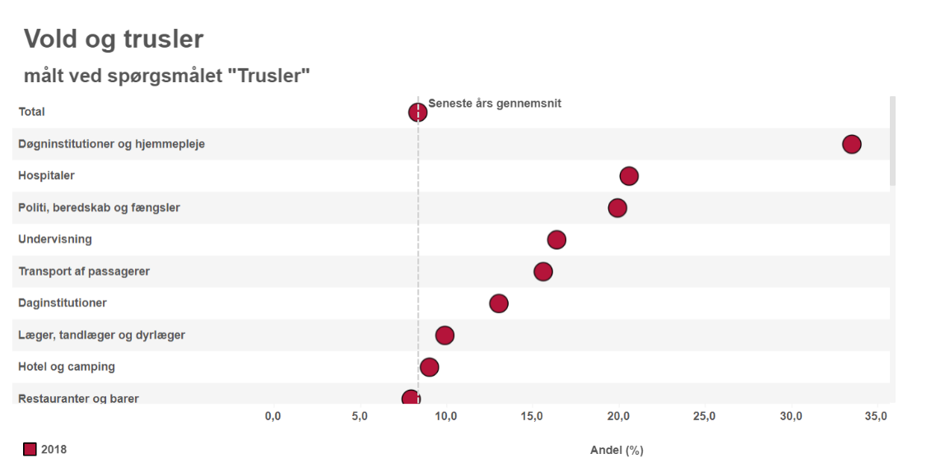
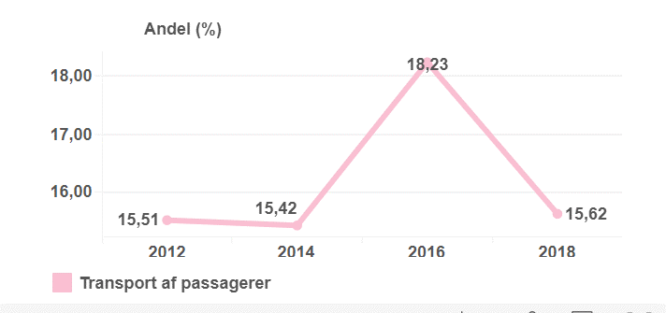
Hvilket problem står vi overfor - Trusler
Kilde: Arbejdsmiljø og helbred i Danmark, Det Nationale Forskningscenter for Arbejdsmiljø

Slide 4
Hvilket problem står vi overfor – hvad siger AT?
Fysisk vold
Overfald
Kvælningsforsøg
Knivstik
Slag, spark og skub
Benspænd
Fastholdelse
Kast med genstande
Bid, niv, krads
Spyt
Psykisk vold
Trusler på livet
Trusler om hærværk mod arbejdspladsen
Mod familie og venner
Knyttede næver og andet kropssprog
Det er arbejdsgiverens pligt at forebygge arbejdsrelateret vold

Slide 5
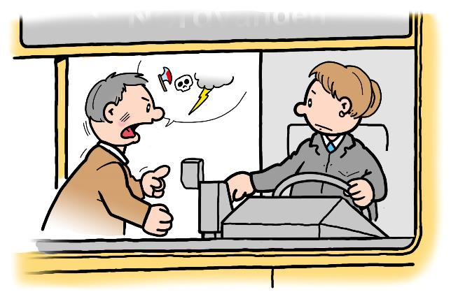
Hvordan kan vi gribe det an?
Uddannelse og instruktion:
Fx Kommunikation, håndtering, adfærd, procedurer
Organisering og planlægning:
Fx ruter, vagtskemaer, opgaver
Indretning og teknologi:
Fx skærme, alarmer, radio
Erfaringsopsamling
Notes:
Vi kunne godt ønske os at vi kunne opdrage og få nogle meget bedre passagerer – men det er nok det sværeste sted at gribe det an. Dog kan kampagner nok få en del passagerer til at tænke sig om en gang til – især dem med mere overskud og samvittighed. Så det følgende handler primært om hvad man kan gøre som selskab.
Organisering: forebyggelse de konfliktoptrappende situationer
Uddannelse mm. hvad kan medarbejderne selv gøre for at undgå konflikter, nedtrappe dem hvis de forekommer samt håndtere og beskytte sig selv hvis de udvikler sig
Indretning: beskyttelse og alarmering
Erfaringsopsamling: lære af episoder og optræk til dem

Slide 6
BAUs hjemmesider
Begræns vold og trusler i transportbranchen
Formål: Inspiration til at mindske risiko for vold og trusler
Målgruppe: Ledere og medlemmer af AMO i selskaber med kundekontakt
Indhold: gode råd om forebyggelse og beredskab baseret på erfaringer fra branchen
http://bautransport.dk/alle-brancher/instruktionsmaterialer/trusler-og-vold
Konflikthåndtering for chaufører
Formål: Instruktion i konfliktnedtrappende adfærd
Målgruppe: Chauffører med kundekontakt
Indhold: En række øvelser samt viden om konflikter
http://common.bar-net.dk/bartransport-konflikt/index.html#/id/5a16948c0759b10d04af844b

Slide 7
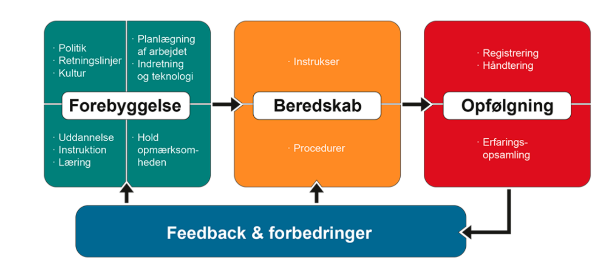
Begræns vold og trusler i transportbranchen

Slide 8

forebyggelse
Politik, retningslinjer og kultur:
Det overordnede om hvad man vil gøre, fx: formål og mål, retningslinjer, adfærd, hvordan selskabet vil forebygge og håndtere (beredskab), hvem har hvilke opgaver
Uddannelse, instruktion og træning
Planlægning af arbejdet
Indretning og teknologi
Hold opmærksomheden
Notes:
Her der ligger den største del af arbejdet
Man kan forebygge ved at udvikle en politik der fastlægger hvordan selskabet vil forebygge. Derudover uddanne, planlægge, indrette og holde opmræksomheden

Slide 9
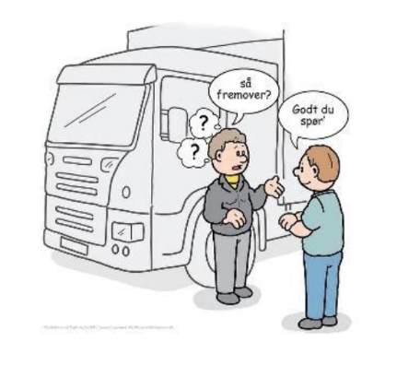
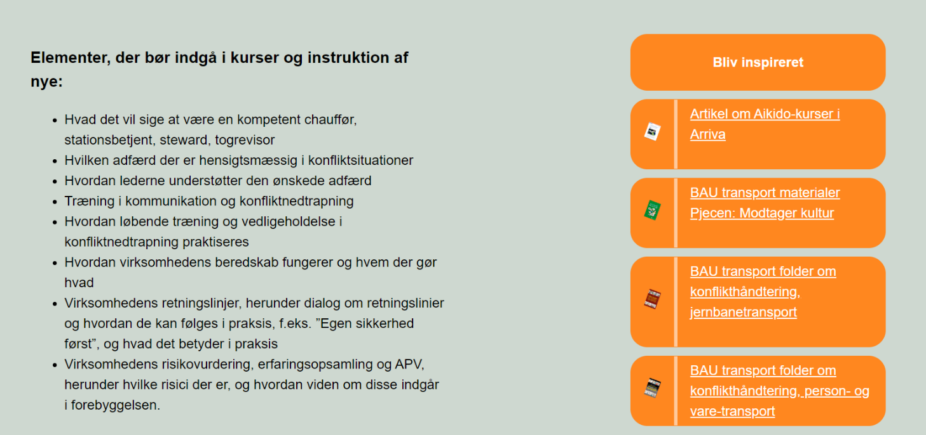
Forebyggelse:
Uddannelse, Instruktion og træning

Slide 10
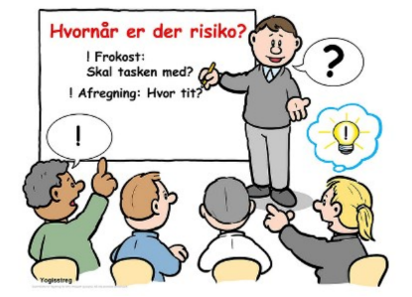
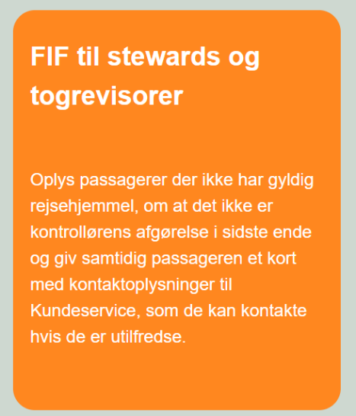
Forebyggelse:
Planlægning af arbejdet
Personalets rolle i forhold til adfærd:
    Ingen forpligtelse ud over den man har som borger
    Egen sikkerhed først
Planlægning med udgangspunkt i risikovurdering
    Områder med hændelser
    Passagertyngde
Alenearbejde
Betaling
xxx
Notes:
I det daglige arbejde er der situationer hvor der er større risiko for vold og trusler – når medarbejderne griber ind i passagerers eller andres adfærd, fx betaling og kontrol. Planlæg arbejdet så disse risici mindskes mest muligt
Alene-arbejde: hvis der er risiko må medarbejdere ikke arbejde alene

Slide 11
Udveksl erfaringer med sidemanden
Eksempler hvor planlægning af arbejdet kan begrænse risiko for vold eller trusler

Slide 12
Forebyggelse:
Indretning og teknologi
Bodycams, videovervågning mm
Kampagner
Særligt for bus
    Skærm bag chaufføren
    Skulderskjold
    Busser med flere døre man kan gå ind af
Akut beredskab
    Alarmer
    Radio
Notes:
Tænk forebyggelse ved udbud

Slide 13

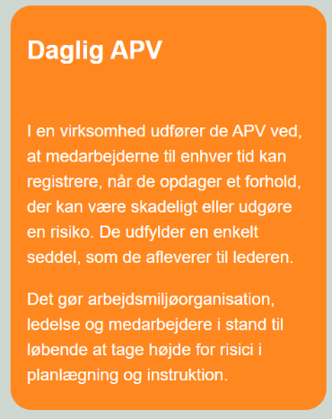
Forebyggelse:
Hold opmærksomheden
Ledere der går forrest
Ledere der understøtter en kultur der ikke
honorerer risikovillighed
Geninstruktion og løbende træning
Kampagner
Pjecer
Løbende møder
    Formidling og drøftelse af retningslinjer
    Erfaringsudveksling om retningslinjer og kultur
    Afstemning af forventninger

Slide 14
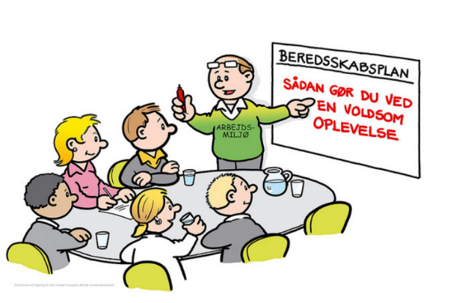
Beredskab
Akut beredskab
Hvad gør man hvis man er udsat for vold eller trusler – hvem og hvordan
Hvem fra selskabet holder kontakt efterfølgende
Psykologhjælp og defusing
Efterfølgende
Anmeldelse
Psykologhjælp
Kolleganetværk
Kontakt hvis sygemelding
Tilbage efter sygemelding
Notes:
Lokal tilpasning
Drøftelser efterfølgende i AMO

Slide 15
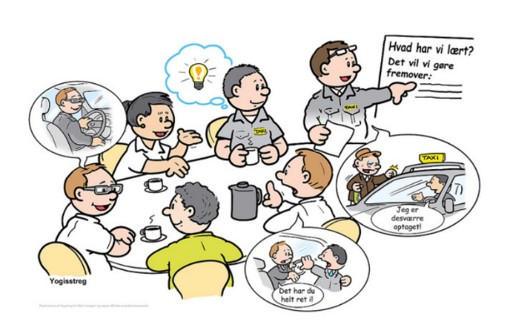
opfølgning
Virksomhed og AMO:
Hvordan og hvornår registrerer vi ?
Registreres nærved hændelser også?
Hvordan lærer vi af hændelser?
Hvordan evalueres vores politik og retningslinjer?
Hvordan bruger vi erfaringerne i instruktion, planlægning, fælles møder?

Slide 16
Feed-back og forbedringer
Hav stadig opmærksomhed på både de gode erfaringer og dem fra hændelser
Medarbejderne: formidling og erfaringsudveksling
Indbygges i retningslinjer, planlægning og instruktion og beredskab

Slide 17
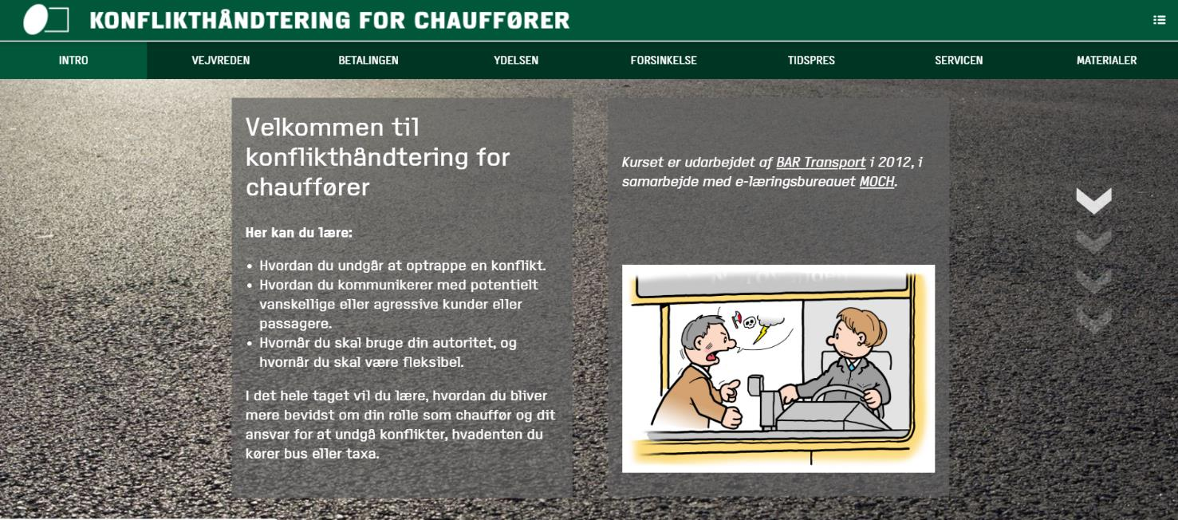

Slide 18
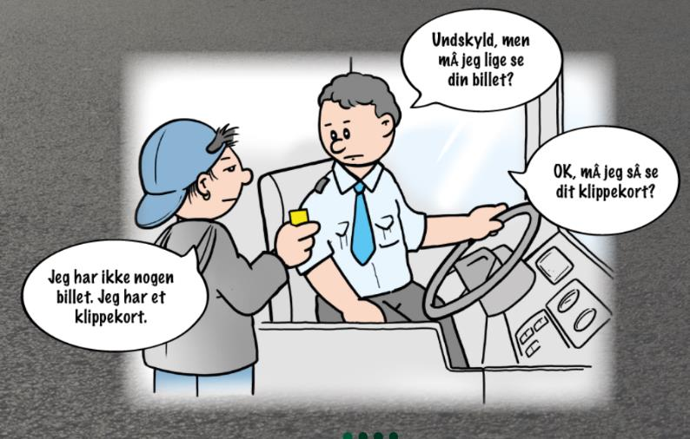
En dag på linje 5 - øvelse
En dag på linje 5
http://common.bar-net.dk/bartransport-konflikt/index.html#/id/5a389af10759b10d04af85e9

Slide 19
Spørgsmål
?

